Slide 3
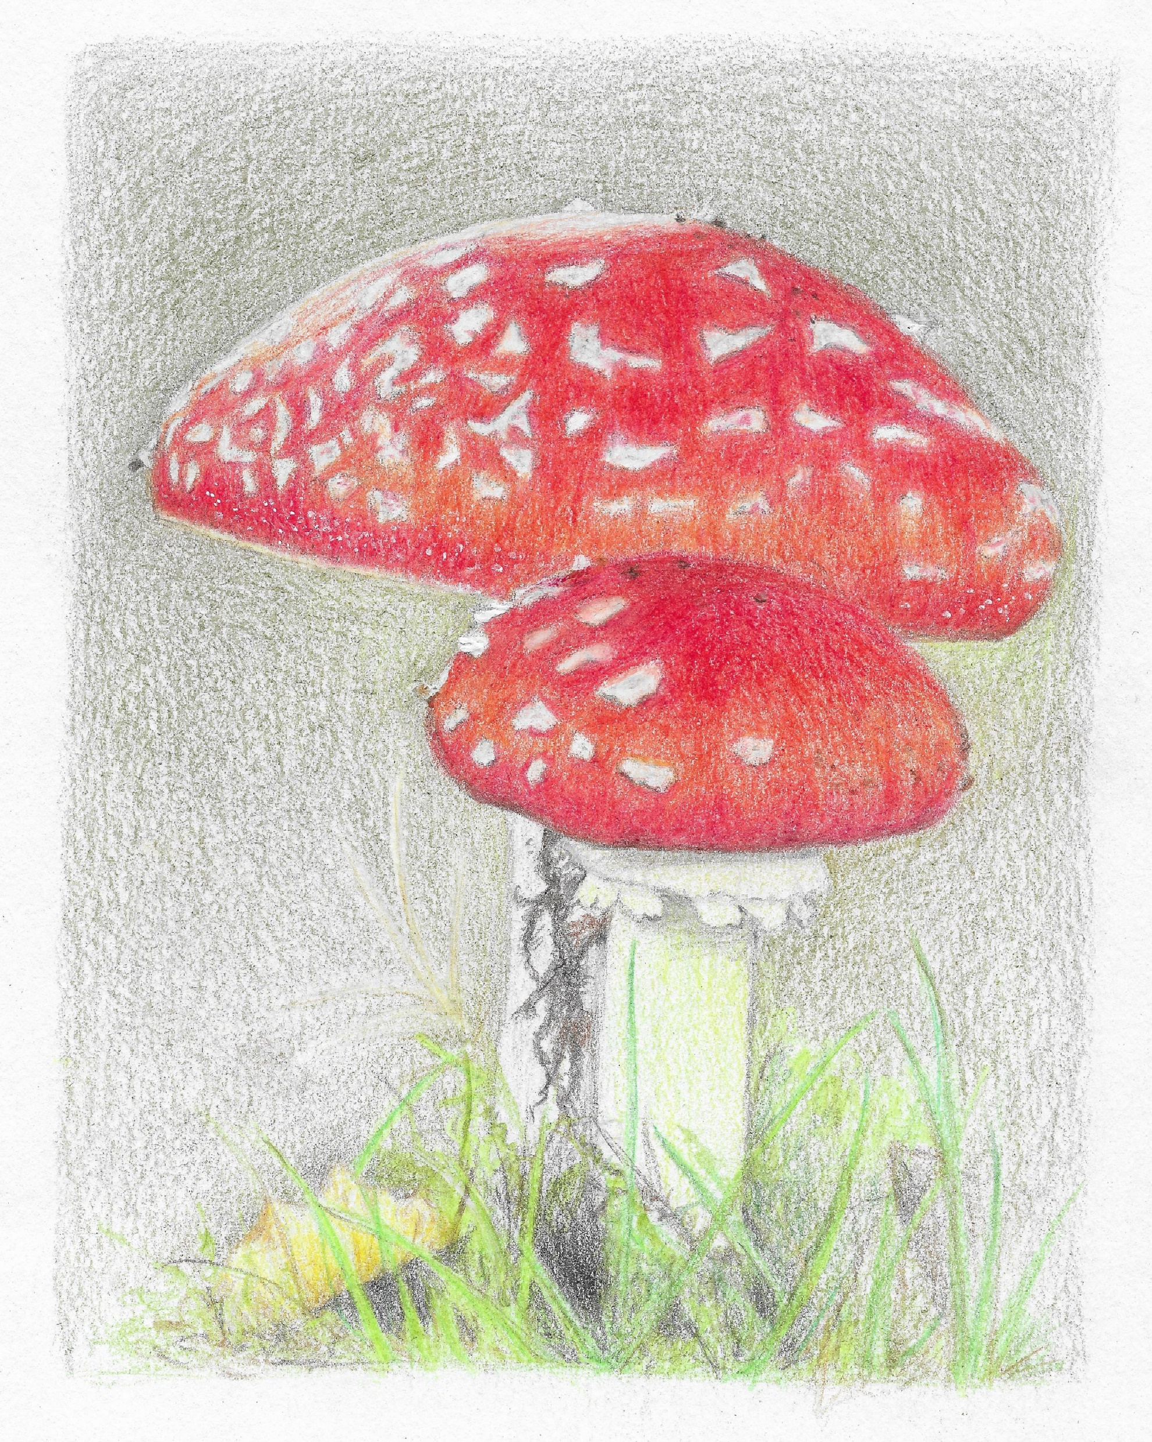
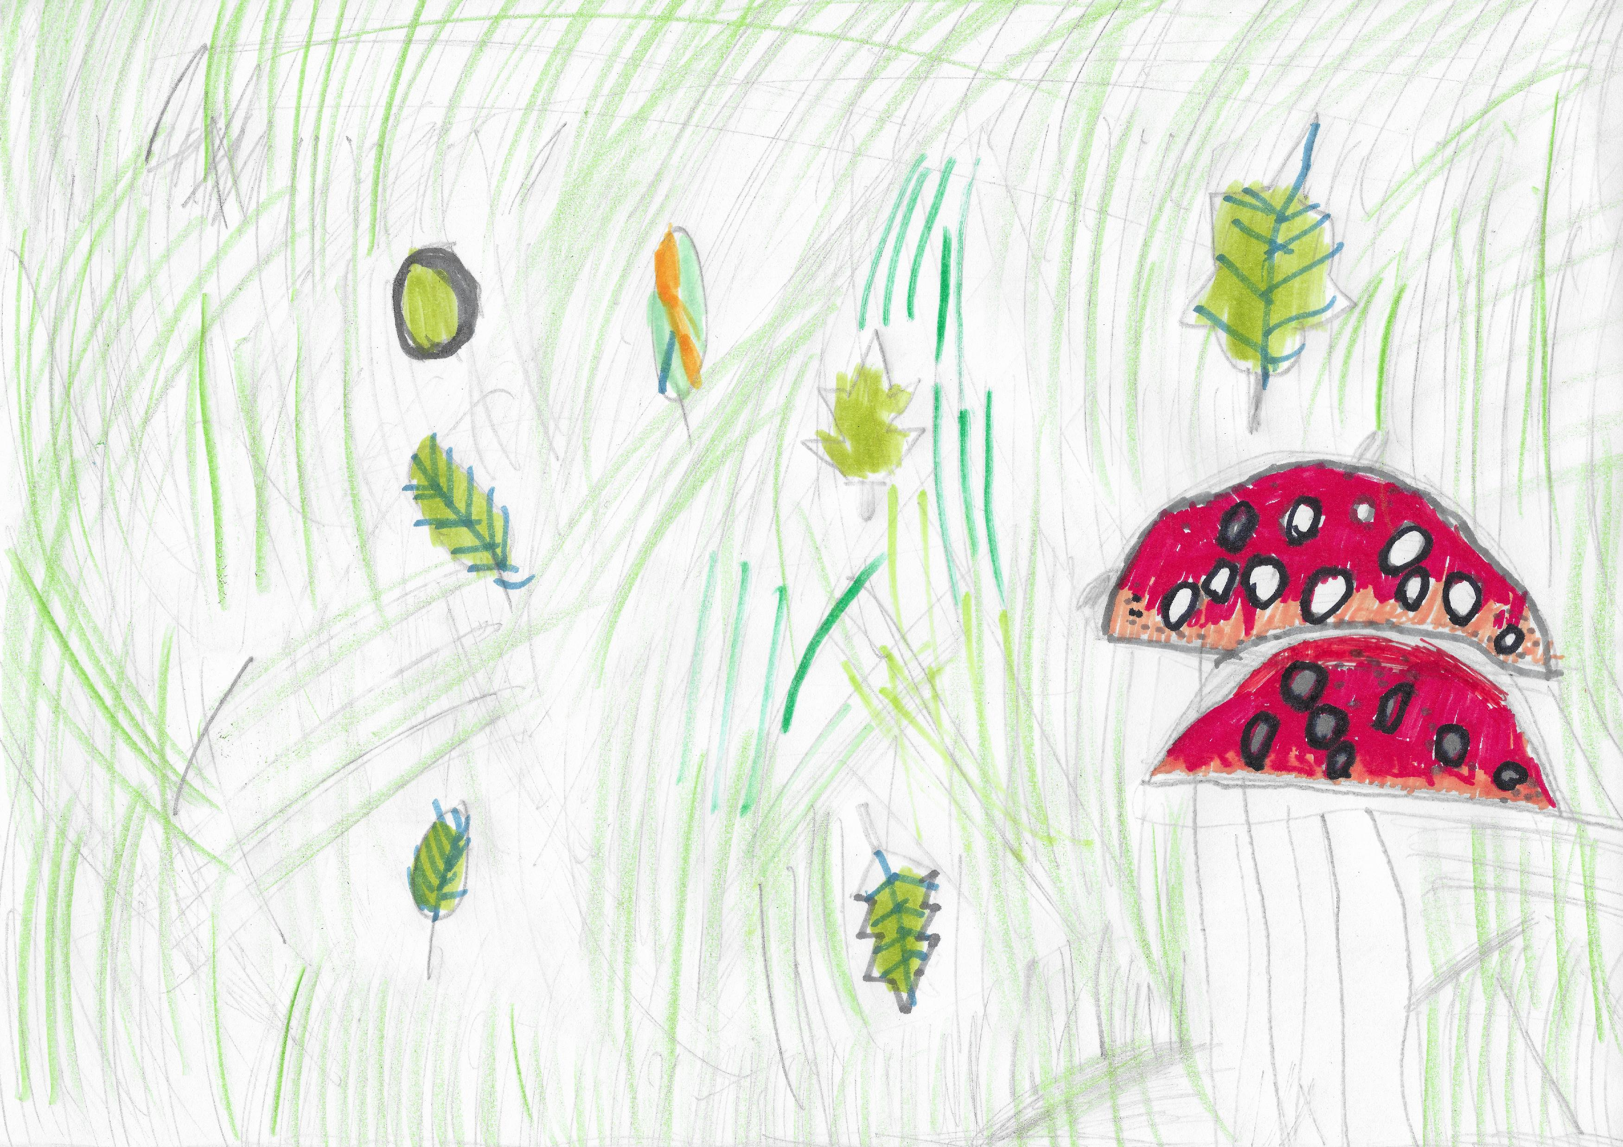
Jedidjah Hielkema
Matthieu de Feijter

Slide 4
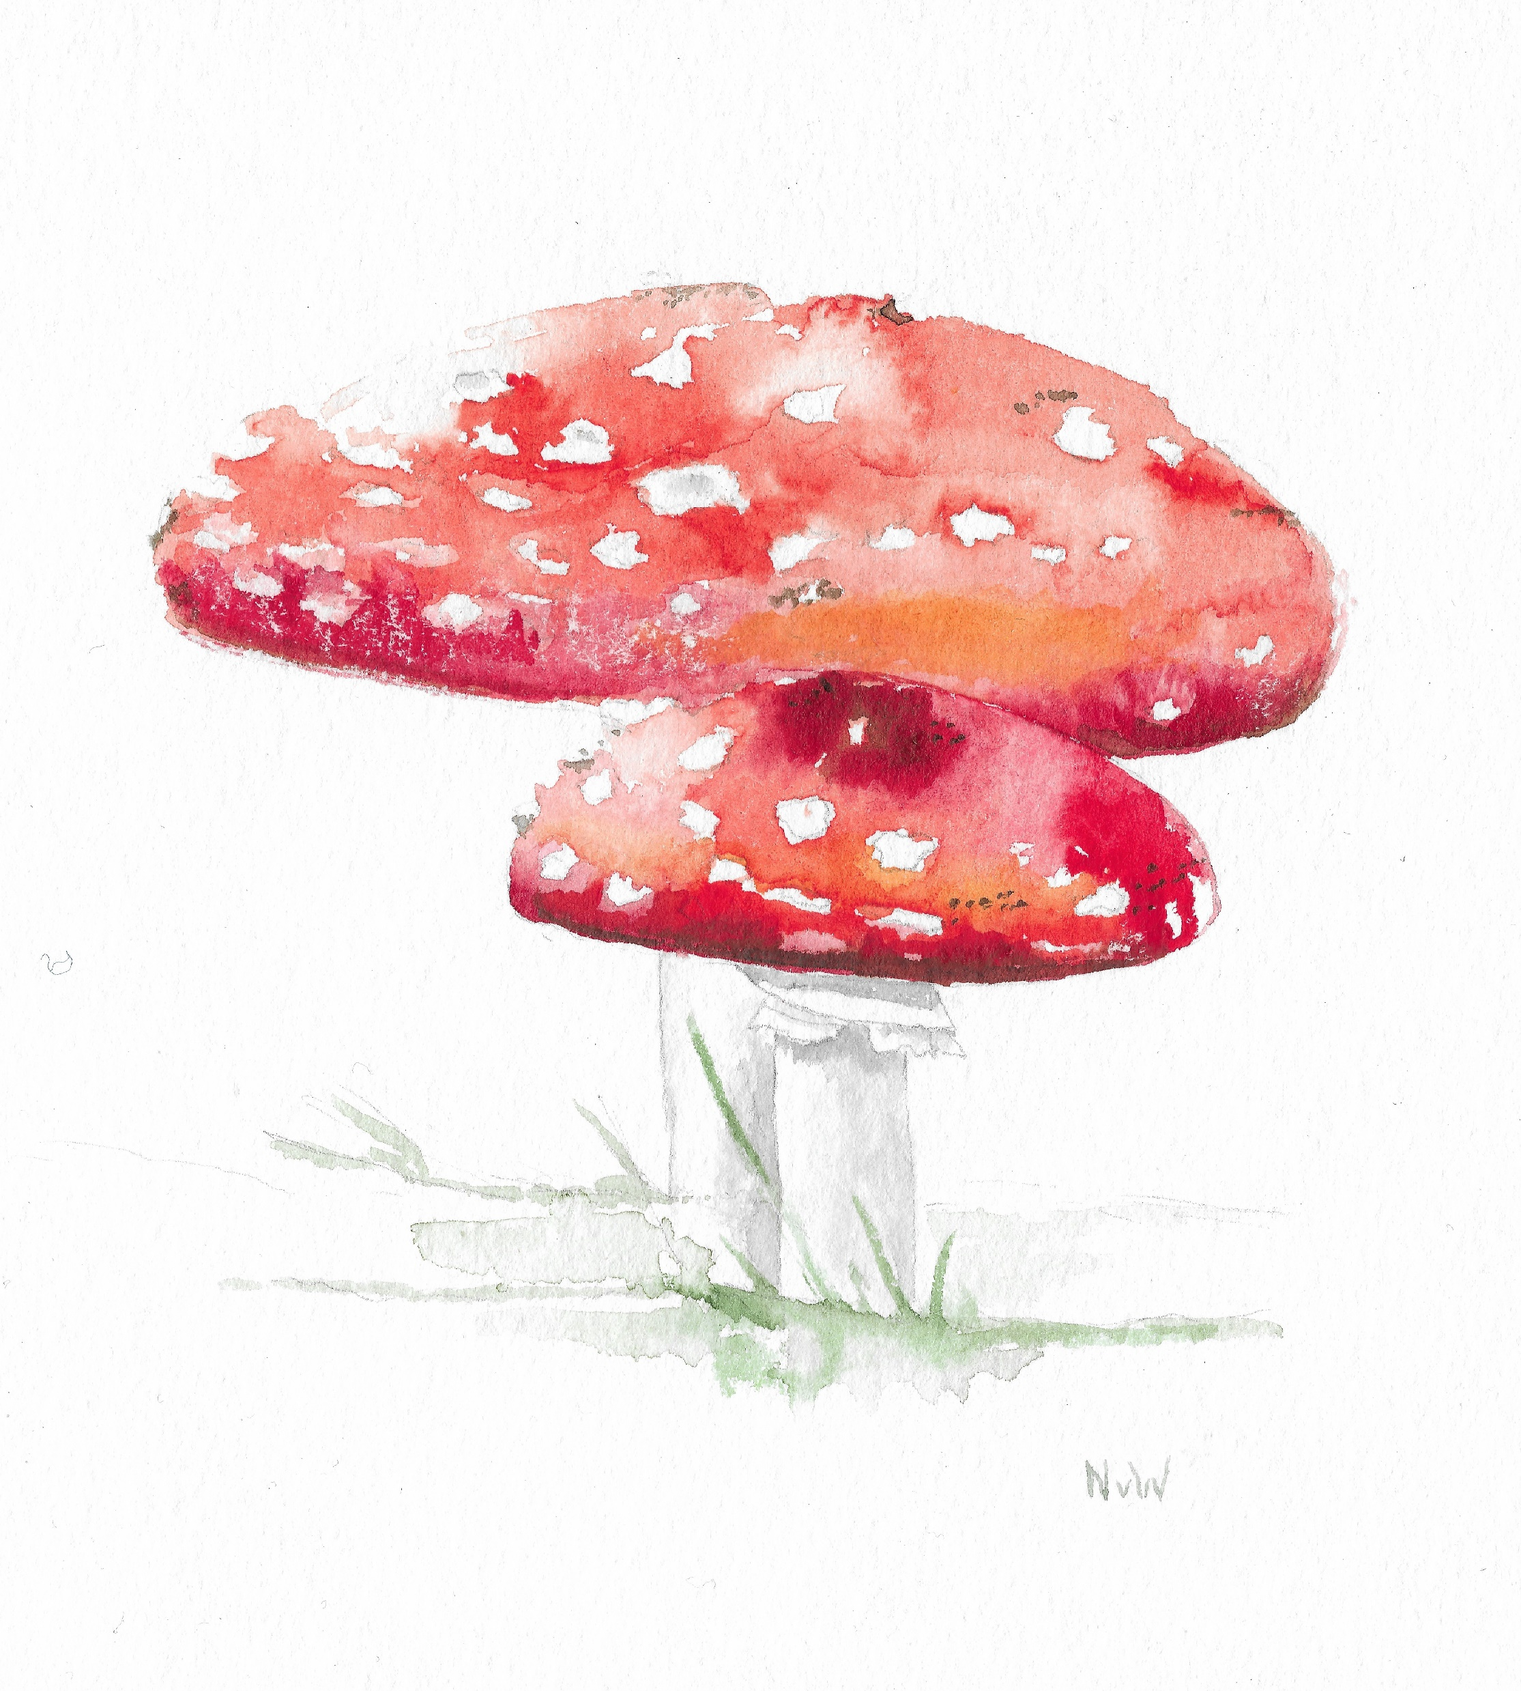
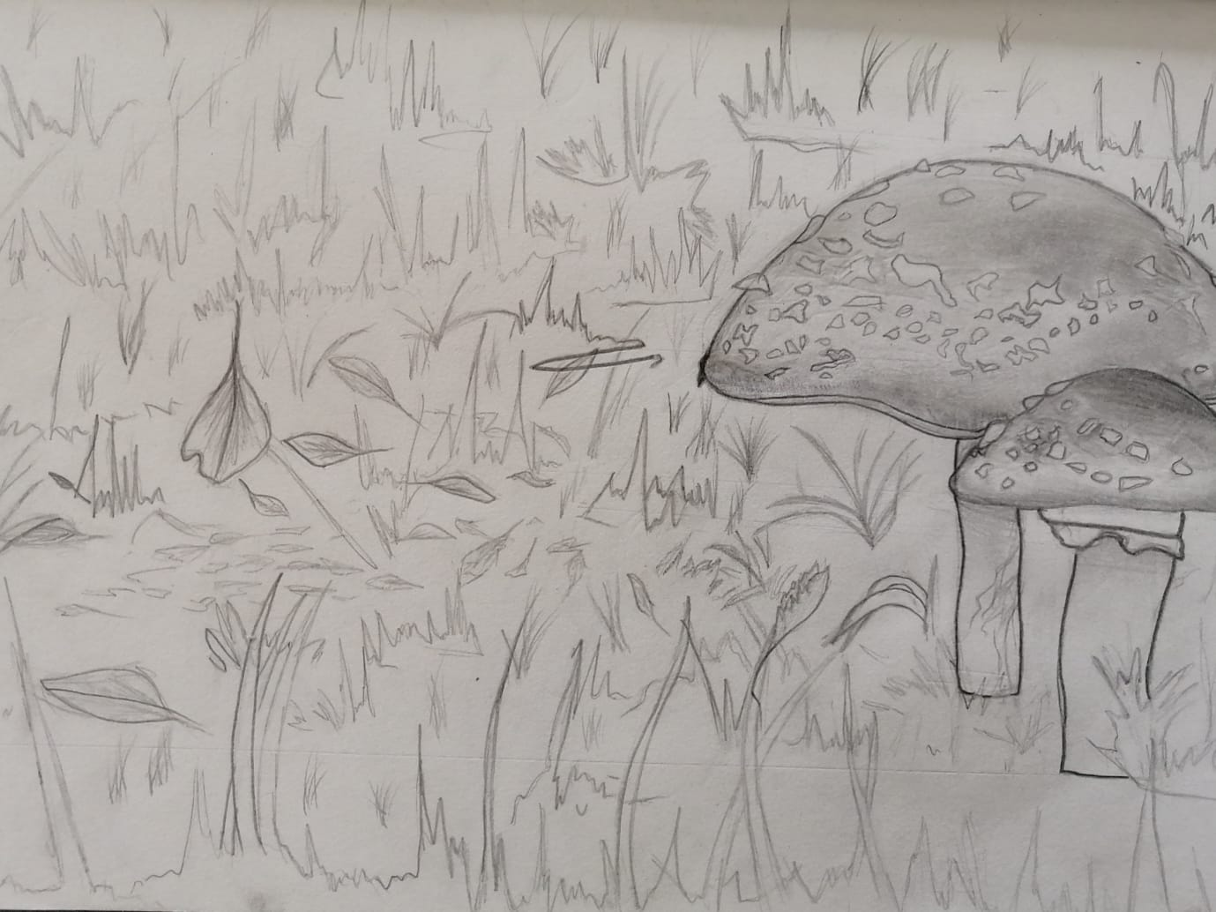
Nel van Weenen
Lara van der Eijk

Slide 5
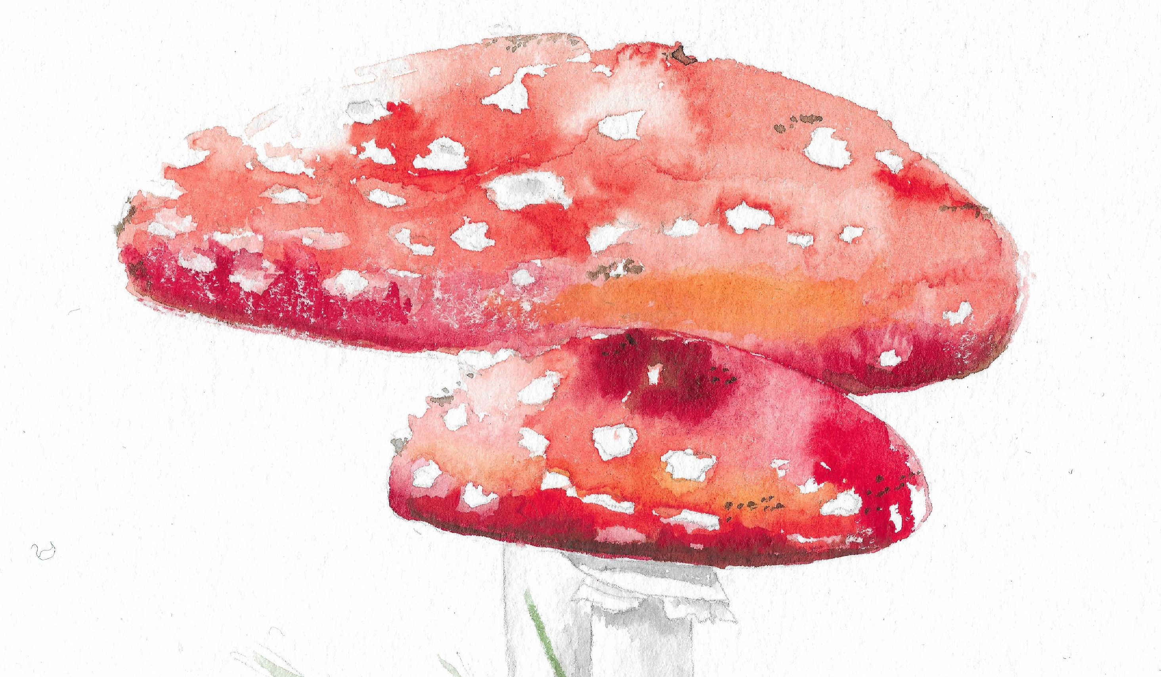
Eenheid

Slide 6
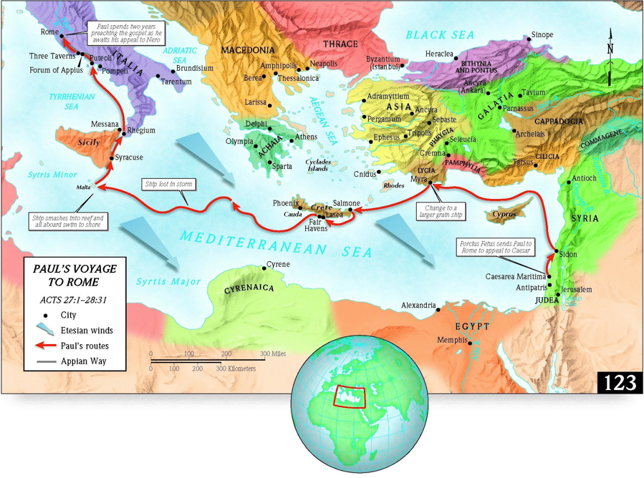

Slide 7
Jouw reis?
In de storm
Zaken die je kan missen
Die niet gemist kunnen worden
Alle hoop en redding verloren
Vluchten
Alles overboord
Je houvast loslaten

Slide 8
Ben jij een Paulus?

Slide 9
Durf jij met overtuiging loslaten?

